Slide 1

Algoritmo di coordinamento di sciame di droni
Tesi di Laurea in
Ingegneria Informatica
Candidato
Gianluca Mondini
Relatori
Mario G.C.A. Cimino
Giada Simionato

Slide 2
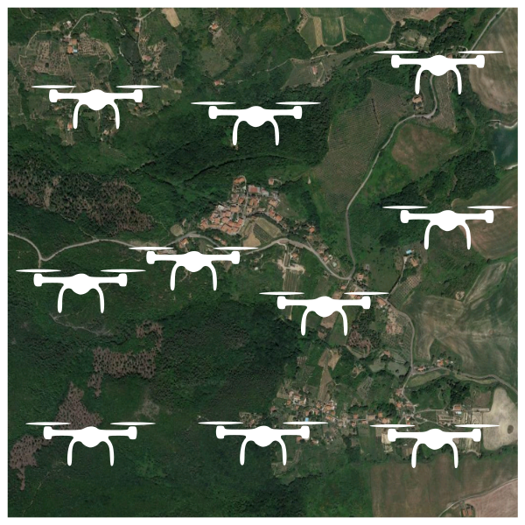
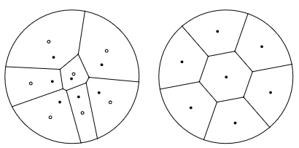
Introduzione e Problema
Dato un insieme di droni e un'area geografica, implementare un algoritmo che equi-disponga i droni su tale regione
Requisiti e Ipotesi
L’implementazione finale dev’essere realizzata per l’ambiente di simulazione OpenModelica
Si può supporre che l’area sia un poligono convesso
L’obiettivo da raggiungere è la suddivisione dell’area in regioni secondo la tassellatura di Voronoi, dove i droni si posizionino in corrispondenza dei centri di massa di ogni regione, ottenendo una tassellatura centroidale di Voronoi
Tassellatura di Voronoi
(non centroidale)
Tassellatura di Voronoi
(centroidale)
Gianluca Mondini <numero>

Slide 3
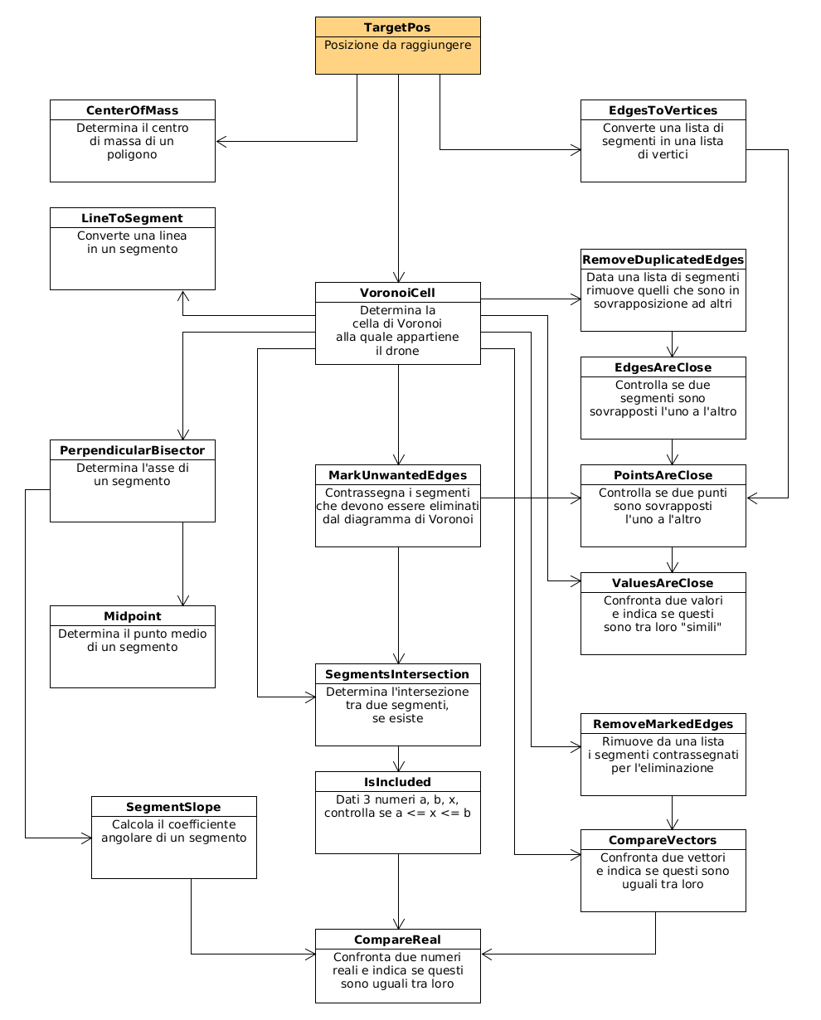
Soluzioni
Implementazione dell’Algoritmo di Lloyd, che opera in tre fasi ripetutamente iterate:
Calcolo della tassellatura di Voronoi per l’area, dove i nodi sono le posizioni dei droni
Calcolo del centro di massa per ciascuna regione
Spostamento dei droni verso i centri di massa
Implementazioni
Una prima implementazione in Python (con visualizzazione interattiva in Pygame)
Implementazione (come richiesto) medianti classi dell’ambiente di simulazione OpenModelica
Gianluca Mondini <numero>

Slide 4
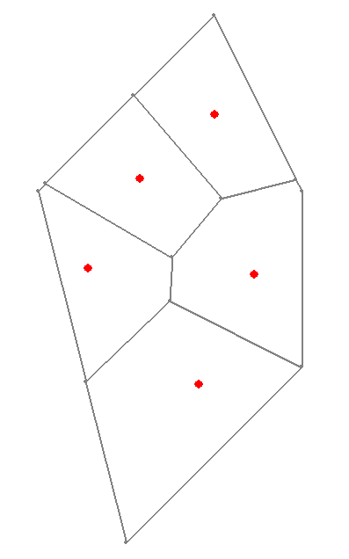
Risultati
Implementazioni e risultati
Prototipo Python + Pygame
Visivamente si ha la disposizione dei droni e la convergenza dell’algoritmo
Implementazione con classi OpenModelica
L’algoritmo può essere implementato con OpenModelica
È stato possibile realizzare l’algoritmo di Lloyd in maniera funzionale, mediante l’uso di funzioni pure, così da permettere test più approfonditi
I test di integrazione delle classi OpenModelica implementate, data un’area geografica e un insieme di posizioni iniziali dei droni, hanno dimostrato che
l’algoritmo converge
la disposizione ottenuta è una tassellatura centroidale di Voronoi
Un rendering della simulazione,
alcuni frame prima della convergenza
Gianluca Mondini <numero>

